Slide 1
Annunciare il Vangelo in un tempo di rinascita Per avviare un “cammino sinodale”
74ª Assemblea Generale della CEI
(Roma, 24-27 maggio 2021)
Presentazione a cura della Diocesi di Vallo della Lucania

Slide 2
Annunciare il Vangelo in un tempo di rinascita
Carta d’intenti per il “Cammino sinodale”

Slide 3
Itinerario percorso dalla CEI
27 febbraio 2021: l’incontro della Presidenza della CEI con Papa Francesco ha fatto maturare la scelta di avviare il Cammino sinodale delle Chiese in Italia.
24-22 marzo 2021: la decisione s’è arricchita con il passaggio e i contributi del Consiglio Permanente.
24-27 maggio 2021: l’Assemblea Generale dei Vescovi ha deciso di inizio al “Cammino sinodale”.

Slide 4
74ª Assemblea Generale della CEI
Roma, 24-27 maggio 2021

Slide 5
1. Il “Cammino sinodale” perché?
La pandemia sta mettendo in ginocchio le comunità cristiane, diocesane e parrocchiali.
In tale scenario occorre mettersi maggiormente in ascolto della vita personale e comunitaria per intercettare nuove domande e tentare nuovi linguaggi.

Slide 6
1. Il “Cammino sinodale” perché? Nel travaglio del tempo presente
Si prospetta uno scenario multiforme, in cui stimolare e accompagnare la rigenerazione, rafforzando quanto di buono e di bello si è già fatto negli ultimi anni, riaccendendo la passione pastorale, prendendo sul serio l’invito a rinnovare l’agire ecclesiale attraverso un costante discernimento comunitario.
(cfr. EG, 236)

Slide 7
1. Il “Cammino sinodale” perché? Nel travaglio del tempo presente
La Chiesa è chiamata nel tempo della rinascita a coltivare un ascolto. Piuttosto che cercare affannosamente soluzioni immediate, sarà importante indicare i “punti cruciali” dell’azione pastorale per il prossimo futuro, facendo tesoro di quanto abbiamo imparato nel travaglio del tempo presente:

Slide 8
1. Il “Cammino sinodale” perché? Nel travaglio del tempo presente
l’abbondante semina della Parola anche attraverso canali di ascolto rinnovati;
la proposta della lectio e della meditazione personale quale nutrimento per la vita spirituale;
la formazione della coscienza;
il ricupero dell’aspetto escatologico della fede cristiana nell’aldilà e nella speranza oltre la morte;
la complementarità di celebrazioni sacramentali nelle comunità e di forme rituali vissute nello spazio familiare;
la catechesi proposta con modalità e luoghi che superino il modello scolastico;

Slide 9
1. Il “Cammino sinodale” perché? Nel travaglio del tempo presente
l’azione educativa verso ragazzi, adolescenti e giovani adatta ad accompagnare nei passaggi della vita;
la necessità di un’alleanza familiare per correggere il regime di appartamento e aprirlo alla scuola e alla comunità;
l’urgenza di una nuova stagione di solidarietà e carità, per venire incontro all’aumento prevedibile e drammatico delle povertà materiali e della solitudine spirituale;
la forza dell’impegno civile attraverso i corpi intermedi della società che è stato il collante nel momento della crisi;
e, non da ultimo, la pratica di una cittadinanza e di un servizio politico all’altezza della ripresa auspicata.

Slide 10
1. Il “Cammino sinodale” perché? La prospettiva sintetica del cammino
Che cosa comporta intraprendere un “Cammino sinodale” per il prossimo quinquennio della Chiesa?
Riprendiamo in mano l’Evangelii Gaudium alla luce del discorso del Papa tenuto al Convegno di Firenze, facendo tesoro delle esperienze che in Italia già diverse Chiese locali hanno fatto in questi ultimi cinque anni.

Slide 11
1. Il “Cammino sinodale” perché? La prospettiva sintetica del cammino
È possibile intravedere la prospettiva sintetica del Cammino sinodale:
l’itinerario del “Cammino sinodale” comporta la necessità di passare dal modello pastorale in cui le Chiese in Italia erano chiamate a recepire gli Orientamenti CEI a un modello pastorale che introduce un percorso sinodale, con cui la Chiesa italiana si mette in ascolto e in ricerca per individuare proposte e azioni pastorali comuni.

Slide 12
1. Il “Cammino sinodale” perché? La prospettiva sintetica del cammino
Finora gli Orientamenti CEI (per il decennio) erano approvati dall’Assemblea Generale e proposti alle diocesi che li recepivano attraverso iniziative, percorsi e azioni pastorali.
La prospettiva del “Cammino sinodale”, dovrebbe sviluppare insieme riflessione e pratica pastorale: ascolto, ricerca e proposte dal basso (e dalla periferia) convergeranno in un momento unitario per poi tornare ad arricchire la vita delle diocesi e delle comunità ecclesiali.

Slide 13
1. Il “Cammino sinodale” perché? Nel travaglio del tempo presente
“Ascolto”, “ricerca” e “proposta”: questi sono i tre momenti perché la lettura della situazione attuale e l’immaginazione del futuro possa smuovere il corpo ecclesiale e la sua presenza nella società.

Slide 14
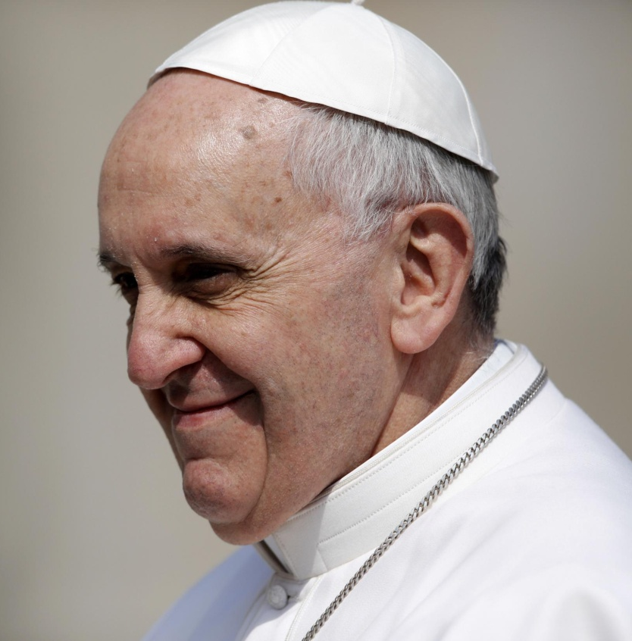
1. Il “Cammino sinodale” perché? Nel travaglio del tempo presente
È il vivo desiderio che ci ha trasmesso Papa Francesco, per ripensare il presente e il futuro della fede e della Chiesa in Italia: la prospettiva teologica e spirituale di Evangelii Gaudium e del Discorso di Firenze predispone la trama dei “contenuti” essenziali del percorso.
Foto Papa

Slide 15
1. Il “Cammino sinodale” perché? Nel travaglio del tempo presente
Si intravede la promessa di un percorso circolare: il processo sinodale propone una conversione pastorale già per il modo con cui viene elaborato e vissuto nelle parrocchie, nelle diocesi e nelle realtà ecclesiali e sociali.

Slide 16
2. Il “Cammino sinodale” come?
La scommessa del “Cammino sinodale” chiama anzitutto la Chiesa al risveglio della sua coscienza missionaria. Merita ricordare, la parola profetica che il Card. Montini pronunciava alla vigilia del Concilio: «Il Concilio è una straordinaria occasione ed uno stimolo potente per aumentare in tutta la cattolicità il “senso della Chiesa”.

Slide 17
2. Il “Cammino sinodale” come?
Il “Cammino sinodale”, perciò, ha bisogno di condividere uno stile ecclesiale, un metodo sinodale e alcuni strumenti di lavoro.

Slide 18
2. Il “Cammino sinodale” come? Lo stile ecclesiale
Lo stile ecclesiale dovrà essere attento
al primato delle persone sulle strutture,
alla promozione dell’incontro e del confronto tra le generazioni,
alla corresponsabilità di tutti i soggetti,
alla valorizzazione delle realtà esistenti,
al coraggio di “osare con libertà”,
alla capacità di tagliare i rami secchi, incidendo su ciò che serve realmente o va integrato/accorpato.

Slide 19
2. Il “Cammino sinodale” come? Il metodo sinodale
Il metodo sinodale dovrà favorire alcune azioni pastorali, che si potranno scandire nei tre momenti di “ascolto”, “ricerca”, “proposta”
I momenti sono tra loro circolari e indicano un metodo che si impegna ad “ascoltare” la situazione, attraverso un’attenta verifica del presente, vuole “cercare” quali linee di impegno evangelico sono immaginabili e praticabili, intende “proporre” scelte concrete che ciascuna Chiesa locale può recepire per il suo cammino ecclesiale.
Ascolto e concretezza sono le due istanze a cui ci ha richiamato insistentemente Papa Francesco.

Slide 20
2. Il “Cammino sinodale” come? Gli strumenti di lavoro
Gli strumenti di lavoro avranno il compito di indicare prospettive comuni su cui orientare l’ascolto dal basso.
La Segreteria Generale della CEI con i suoi uffici accompagnerà il percorso e sarà essa stessa luogo di sintesi di quanto giungerà dalle Chiese locali.
L’elaborazione della mappa dei contenuti è affidata al momento preparatorio del cammino, che potrà assumere anche buona parte della riflessione, già preparata per gli Orientamenti CEI, attorno a tre aspetti: Vangelo, fraternità, mondo.

Slide 21
2. Il “Cammino sinodale” quando?
Per dare avvio al “Cammino sinodale” sembra necessario prevedere due aspetti:
La scansione dei tempi lungo il quinquennio;
la previsione dei primi passi del cammino.

Slide 22
2. Il “Cammino sinodale” quando? La scansione dei tempi
Il cammino avrà un arco temporale che va dal 2021 al 2025 e sarà scandito da alcune tappe che condurranno all’Anno Giubilare del 2025.

Slide 23
2. Il “Cammino sinodale” quando? La scansione dei tempi
2021: Avvio del processo sinodale, in sintonia con l’avvio della preparazione del Sinodo universale
2022: Prima tappa: dal basso verso l’alto Coinvolgimento del popolo di Dio con momenti di ascolto, ricerca e proposta nelle diocesi, nelle parrocchie e nelle realtà ecclesiali.

Slide 24
2. Il “Cammino sinodale” quando? La scansione dei tempi
2023: Seconda tappa: dalla periferia al centro Momento unitario di raccolta, dialogo e confronto con tutte le anime del cattolicesimo italiano.
2024: Terza tappa: dall’alto verso il basso Sintesi delle istanze emerse e consegna, a livello regionale e diocesano, delle prospettive di azione pastorale con relativa verifica

Slide 25
2. Il “Cammino sinodale” quando? La scansione dei tempi
2025: Giubileo
Verifica a livello nazionale per fare il punto del cammino compiuto.

Slide 26
Queste note rappresentano la “Carta d’intenti” su cui convergere per iniziare il “Cammino sinodale”. L’Assemblea Generale dei Vescovi ha approvato (27 maggio 2021) il percorso indicato in questo testo, perché il “cammino” prenda avvio con libertà, scioltezza e condivisione. La Segreteria Generale del Sinodo dei Vescovi il 21 maggio 2021 ha annunciato la XVI Assemblea Generale del Sinodo dei Vescovi per l’ottobre 2023, dal titolo: “Per una Chiesa sinodale: comunione, partecipazione e missione”.

Slide 27
Il percorso proposto dalla Segreteria Generale è armonizzabile con il “Cammino sinodale” delle Chiese in Italia, perché il cammino che approda al Sinodo universale dei Vescovi disegna un percorso di ricerca e confronto sulla “sinodalità”. Questo percorso può diventare il primo momento del “Cammino sinodale” italiano, il quale ha però l’orizzonte più vasto dell’annuncio del Vangelo in un tempo di rinascita. Per questo la Presidenza della CEI si premurerà d’indicare una proposta per i tempi e i momenti del “Cammino sinodale”, perché si sintonizzi su quello della Chiesa universale.

Slide 28
Buon “Cammino sinodale”

Slide 29
www.synod.va; www.camminosinodale.net www.camminosinodale.chiesacattolica.it www.diocesivallodellalucania.it
I siti web del Sinodo forniscono suggerimenti e offrono sussidi.

Slide 30
Annunciare il Vangelo in tempo di rinascita
Carta d’intendi per il “Cammino Sinodale
Diocesi Vallo della Lucania
2021
Presentazione a cura della Diocesi di Vallo della Lucania

